Slide 1
Tavuk Irkları ve Sınıflandırılması
Renk,şekil,büyüklük,verim yönü ve diğer bazı özellikler bakımından farklılaşmış 200’ün üzerinde tavuk ırkı standarda geçmiştir. Tavukları;
-Standart saf ırklar
-Hibritler
Ticari işletmelerde kullanılmaktadır.

Slide 2
Standart saf ırklar ticari yetiştiricilikte yerlerini hibritlere bırakmış olmakla birlikte, az da olsa
damızlık ve ıslah işletmeleri tarafından hibrit elde etme,
Hastalıklara dayanıklı hatlar geliştirme
Ve son yıllarda tavukların kapalı ortamlarda ve kafeste yetiştirilmesine tepkiler nedeniyle, ortaya atılan ve tavukçuluğun geçmişinde yer alan serbest yetiştirme veya organik üretim sisteminin yaygınlaşmasına paralel olarak modern tavuk ırklarının tekrar önem kazanması söz konusu olabilmektedir.

Slide 3
Tavuk ırklarının sınıflandırılması
Elde edildikleri bölgelere göre
Amerikan ırkları (New Hampshire,Rhod Island Red, Plymouth Rock)
Asya Irkları (Brahma,Cochin,Langshan)
İngiliz Irkları (Cornish,Orpington,Sussex)
Akdeniz Irkları(Leghorn,Minorca,Endülüs)

Slide 4
2. Verim yönlerine göre;
Yumurta Irkları (Leghorn,Ankona,Minorca)
Et Irkları (Brahma,Cochin,Cornish,Dorking,Langshan)
Et-Yumurta veya Yumurta-Et kombine Irkları (Australop,New Hampshire,Plymouth-Rock)
Bantamlar (ispenç, Çin Tavuğu, Japon tavuğu)

Slide 5
3.Vücut yapısına göre
-Ağır Irklar (Brahma,Cornish,opington)
-Orta Ağırlıkta Irklar (New Hampshire)
-Hafif Irklar (Leghorn,Minorca)

Slide 6
Kombine verimli, orta ağır ırklar
Sakin yapılı, çevre koşullarına dayanıklı genelde kahverengi kabuklu yumurta veren hayvanlardır.
Gerek kahverengi yumurtacı, gerekse etçi piliç üretiminde ebeveyn hatlarının geliştirilmesinde yaygın kullanılmışlardır.
Gurk olma oranı %10-25 dir.
Bu grubun en önemli temsilcileri;
Plymouth Rock (Beyaz, Çubuklu)
Wyandotte
Rhode Island Red
New Hampshire

Slide 7
Et verim yönlü, ağır ırklar
Bu gruba giren ırklar orijin olarak Asya ve İngiliz ırkları, ağırlık olarak ise ağır ırklardandır.
Ağır yapılı, sakin, yem tüketimleri ve gurk olma özellikleri yüksek (%40-80), yumurta verimleri düşüktür.
Besi performansları çok yüksektir.
Birçoğu etçi piliçlerde baba hatlarının elde edilmesinde kullanılmaktadır.
Ayakları paçalıdır.
Genelde yumurtaları kahverengi kabukludur
Brahma, Cochin, Susex,Cornish

Slide 8
Yumurta Verim Yönlü, Hafif ırklar
Bu gruptakiler orjin olarak Akdeniz ırkları, ağırlık olarak ise hafif yapılı ırklar grubundadır.
Hareketli, yüksek yumurta verimli, yüksek adaptasyon kabiliyetleri, gurk olma özellikleri hemen hemen ortadan kalkmış olması(%1-5), düşük canlı ağırlıkları, düşük yem tüketimleri ve genelde beyaz kabuklu yumurta vermeleri ile tanınmışlardır.
Bu ırkın en önemli temsilcisi Beyaz Leghornlardır.

Slide 9
YERLİ IRKLAR
Yerli ırklar, çevre koşullarına uyum, hastalıklara dayanıklılık ve yaşama gücü gibi özellikler bakımından önemli üstünlüklere sahiptirler.
Ancak elde edilen ürün miktarı ve kaliteye bağlı olarak bu tip populasyonların ticari olarak sürdürülebilirlikleri giderek zorlaşmaktadır.
Seleksiyon çalışmaları ile üzerinde durulan özellikler bakımından daha yüksek verimli ırk ve hat elde etme çalışmaları yoğun bir şekilde yürütülmektedir.
Böyle bir durumda endüstriyel hayvancılık koşullarına daha uygun olan kültür ırklarının daha düşük verimli olan yerli ırklar ile yer değiştirmesi kaçınılmaz bir hal almaktadır.
Yerli tavuk ırkları her geçen gün yok olma tehdidi altındadır ve böylece değerli genotipler ile çeşitli özellikler kaybedilme tehdidi altında bulunmaktadır.

Slide 10
Yerli Irklar
Denizli
Denizlide yetişir.
Yumurta- et ırkıdır.
Denizli tavuklarında cinsel olgunluk yaşının yaklaşık 8 ay,
Denizli horozlarının ilk ötüşe gelmelerinin 6-7 ay,
ergin horozların ötüş süresinin ise 15-16 ile 20-25 saniye sürdüğü hatta 45 saniye öten horoz kayıtları da bulunmaktadır.

Slide 11
Denizli tavuğu ırkında horozlarda meydana gelen tüy rengi farklılıkları bakımından, demir-kırı, pamuk-kırı, pekmez-kefi, şarabi (al) ve siyah olmak üzere beş farklı varyetesinin bulunduğu bildirilmektedir
civcivlerin geç tüylenmelerinden dolayı ölüm oranının yüksek olduğu ve farklı çevre şartlarına uyum sağlama yeteneğinin zayıf olduğu ifade edilmiştir.
LHMAE’nde bulunan koruma altına alınmış olan Denizli ırkına ait sürüde yürütülen araştırmada 24-52. haftalar arasında Denizli ırkında toplam yumurta verimi (% HH) % 56,
ortalama yumurta sayısı 113 adet ve
ortalama yumurta ağırlığı 53 g olarak tespit edilmiştir.
Ayrıca, araştırmada Denizli sürüsünde yumurta sayısı bakımından varyasyonun yüksek olduğu ifade edilmiştir.

Slide 12
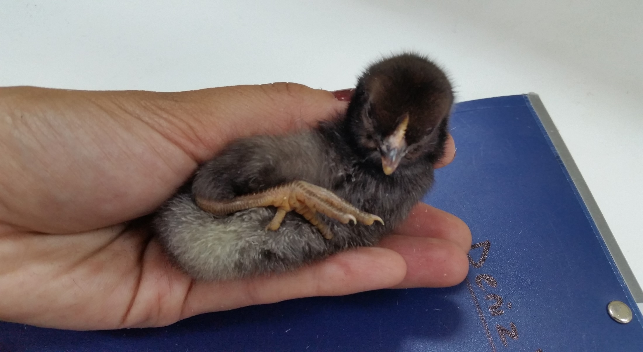

Slide 13
Denizli ırkının çeşitli tüy rengine sahip olan 5 varyetesi vardır.
Demir kırı
Pekmez kefi
Şarabi
Ve siyah
Bütün varyetelerde müşterek özellik balta ibikli, siyah gagalı ve koyu gri bacak renginde olmalarıdır

Slide 14
Gerze (Hacı Kadın):
Sinop ili çevresinde özellikle Gerze bölgesinde yetişir.
Yerli yumurta et ırkıdır
Düz parlak siyah renklidir.
Çatal ibiklidir.
Burun delikleri büyük ve gaga üzerinde çıkıntı bulunur
gaga gri renk tonlarında ve orta uzunluktadır.
Ayaklar siyah,
deri ve kulaklar beyazdır.
Yumurtalar beyaz kabukludur

Slide 15
LHMAE’nde koruma altına alınmış olan Gerze ırkına ait sürüde yürütülen araştırmada 24-52. haftalar arasında toplam yumurta verimi (% HH) % 46.52±2.75,
ortalama yumurta sayısı 94.06±4.37 adet ve
ortalama yumurta ağırlığı 47.85±0.59 g olarak tespit edilmiştir.

Slide 16
Sultan:
Türkiyede kalmamış bir ırktır.
İngiltereye gönderilmiş ve orada üretilmektedir.
Başında taç gibi bir tepelik var.
İbik küçük ve V şeklindedir.
Ayak ve bacakları tüylerle kaplıdır.
Yumurtaları beyaz kabukludur.

